Slide 1
МБДОУ «д/с № 19 «Брусничка» средняя группа № 2 «Теремок»

Slide 2
Участие воспитателей, младших воспитателей, родителей и детей в праздновании 75- летия Великой Победы

Slide 3
Оформление участка дамбы у реки Белой ко дню Победы педагогами группы и младшим воспитателем

Slide 4
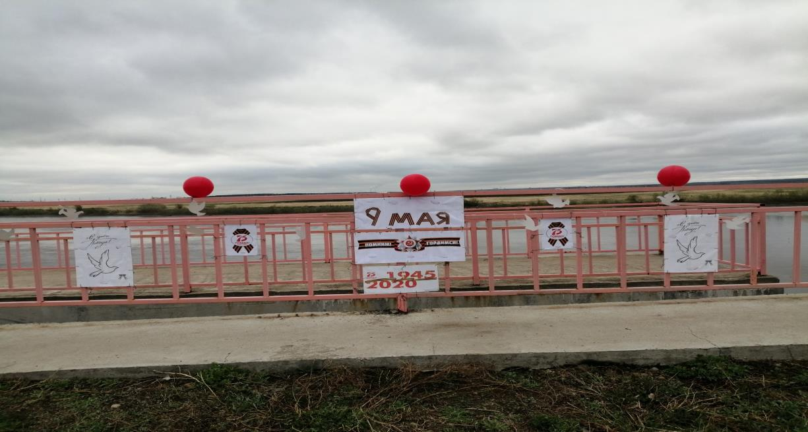

Slide 5
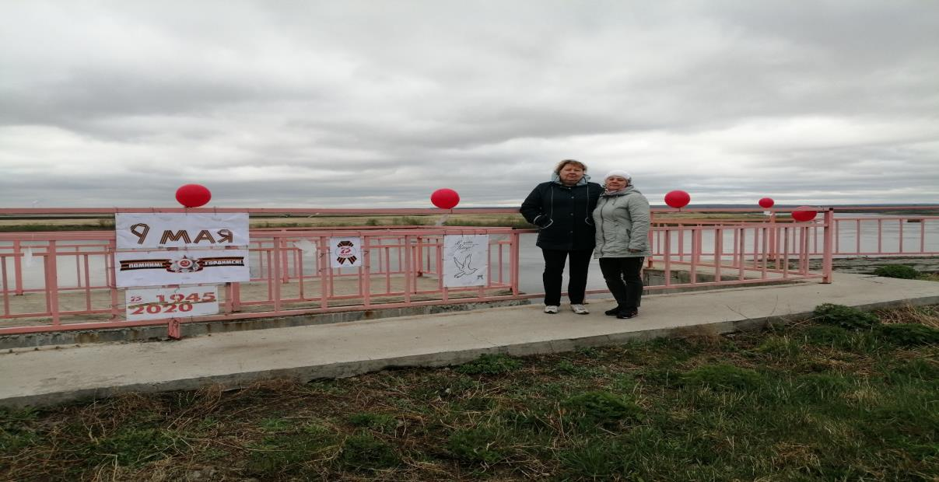

Slide 6
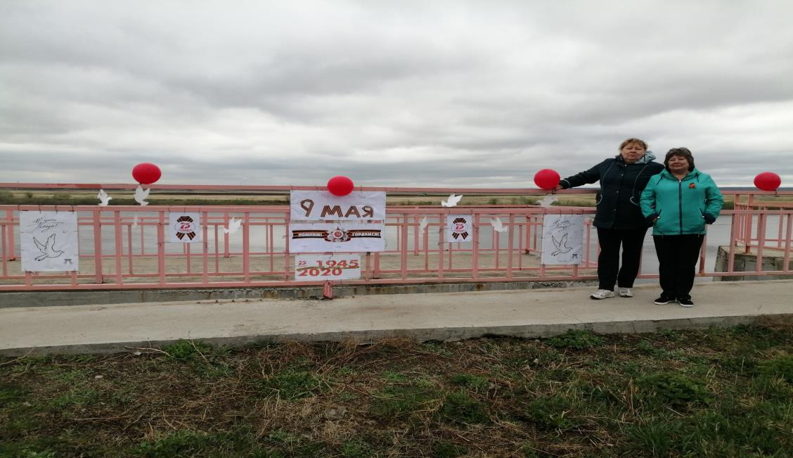

Slide 7
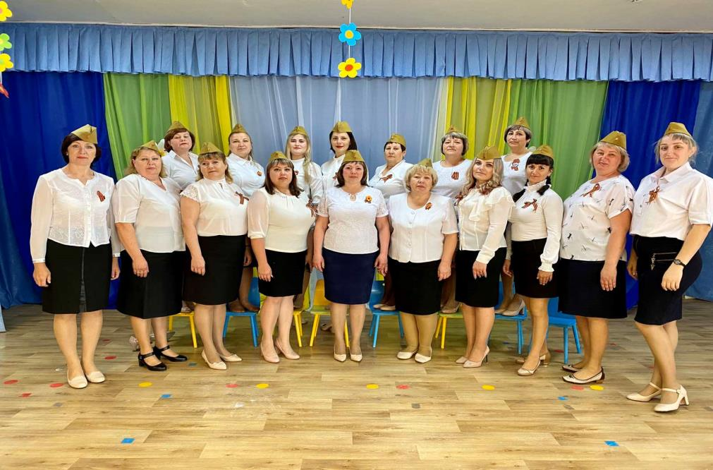
Участие воспитателей в музыкальном конкурсе «Песни военных лет» и Челленджере «Георгиевская лента»

Slide 8
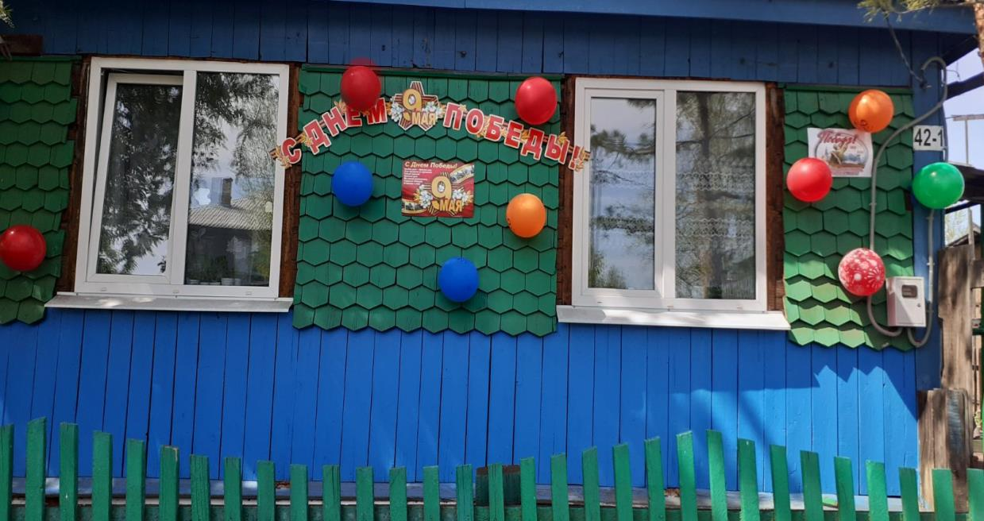
Оформление фасада дома к празднику 9 мая (семья Насти Говорчук)

Slide 9
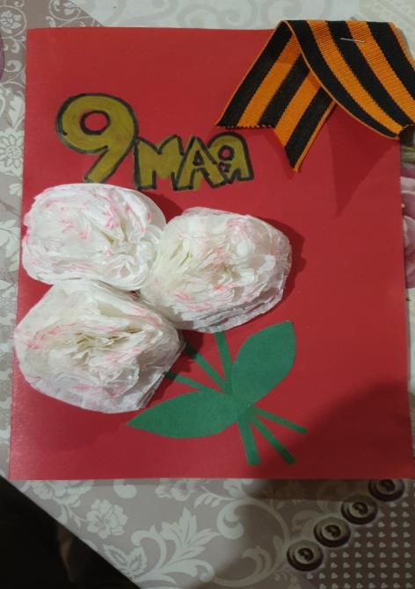
Открытка к Дню Победы
(семья Павловой Вероники)

Slide 10
Стихотворение
«Нужен мир на всей планете»
читает Кожичев Ярослав

